Slide 1
Canal开源产品介绍
七锋 @ taobao

Slide 2
Agenda
1. 产生背景
2. 项目介绍
3. 周边产品
4. roadmap

Slide 3
产生背景
早期，阿里巴巴B2B公司因为存在杭州和美国双机房部署，存在跨机房同步的业务需求，当时早期的数据库同步业务，主要是基于trigger的方式获取增量变更。
从2010年开始，阿里系公司开始逐步的尝试基于数据库的日志解析，获取增量变更进行同步，由此衍生出了增量订阅&消费的业务，从此开启了一段新纪元.

Slide 4
Canal介绍
名称： canal [kə'næl]
译意： 水道/管道/沟渠
语言： 纯java开发
定位： 基于数据库增量日志准实时解析，提供增量数据订阅&消费(目前开源版本主要支持了mysql)

Slide 5
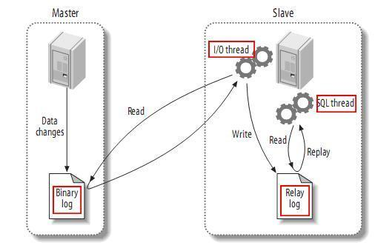
Mysql同步原理
Mysql Slave同步原理：
a. I/O thread接收binlog
b. SQL thread执行变更

Slide 6
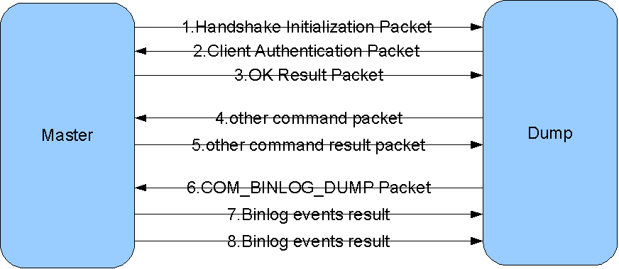
Mysql同步原理
Binlog Dump交互

Slide 7
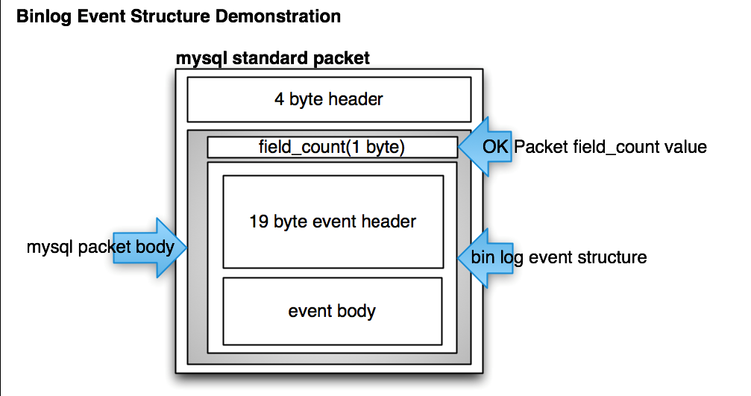
Mysql同步原理
更多协议参考： http://dev.mysql.com/doc/internals/en/binary-log.html

Slide 8
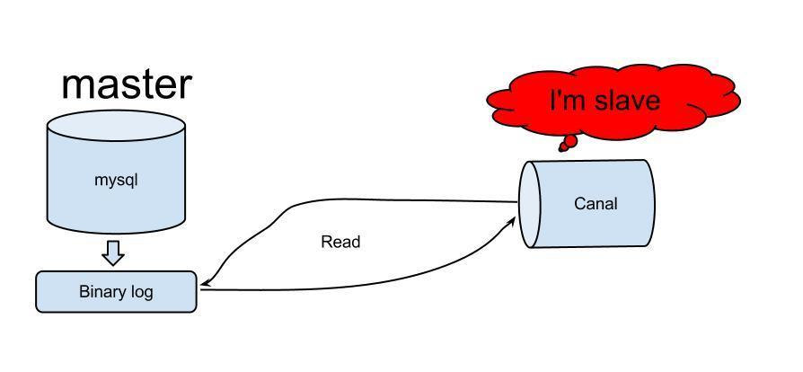
Canal工作原理
实时增量数据获取原理：
模拟slave的交互协议，伪装自己为mysql slave (类似于I/O thread线程)

Slide 9
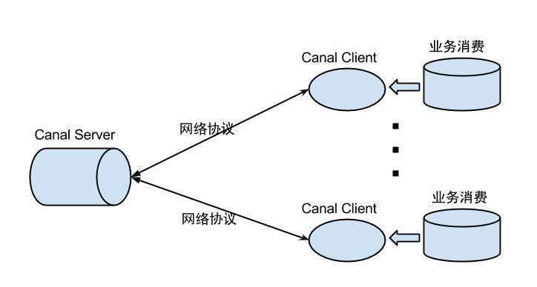
Canal工作原理
数据消费原理：
基于网络协议，提供数据订阅&消费，类似于SQL Thread实现业务自定义

Slide 10
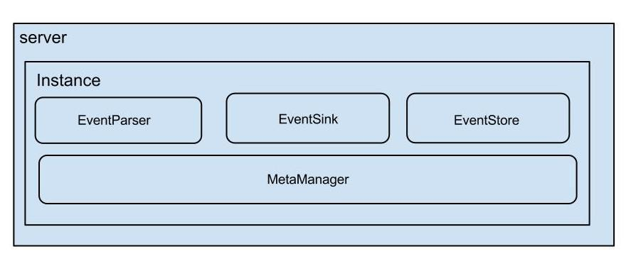
Canal Server模块
1. server代表一个canal server运行实例，对应于一个jvm
2. instance对应于一个数据队列 （1个server对应0..n个instance)

Slide 11
Canal Server模块
server模块:
基于netty网络处理 + protobuf数据传输格式
instance模块：
a. eventParser
增量数据解析器，目前仅支持mysql
b. eventSink
数据过滤，加工，分发的工作
c. eventStore
数据存储，目前1.0.6仅支持memory，file存储开发中
d. metaManager
增量订阅&消费信息管理器

Slide 12
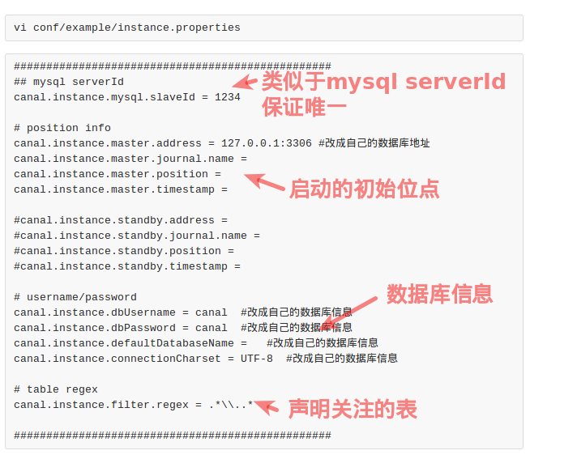
Canal Server配置示例

Slide 13
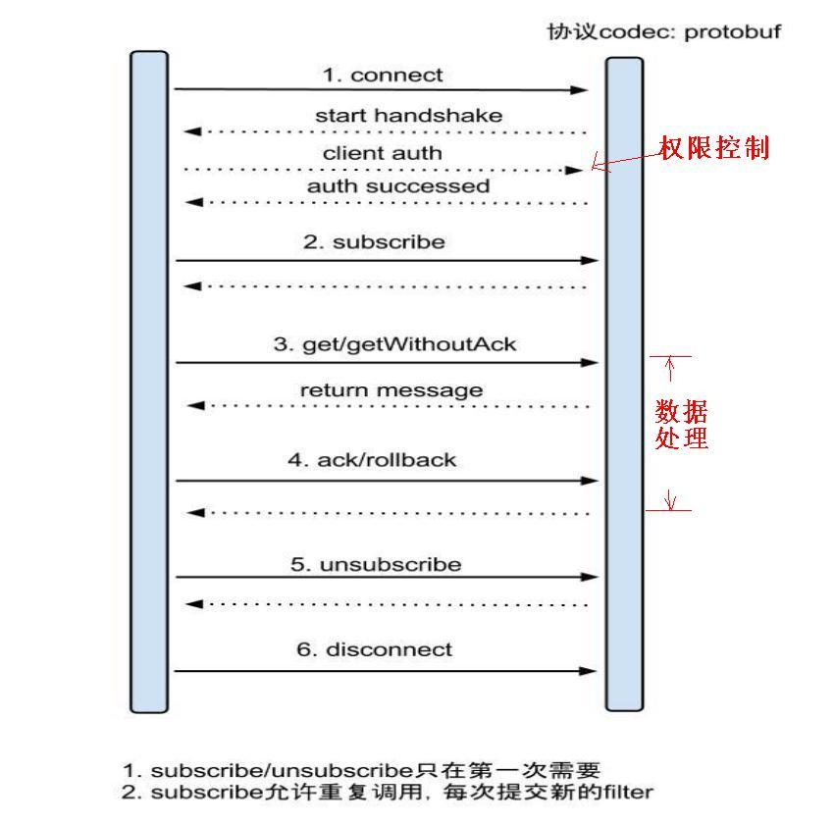
Client/Server交互

Slide 14
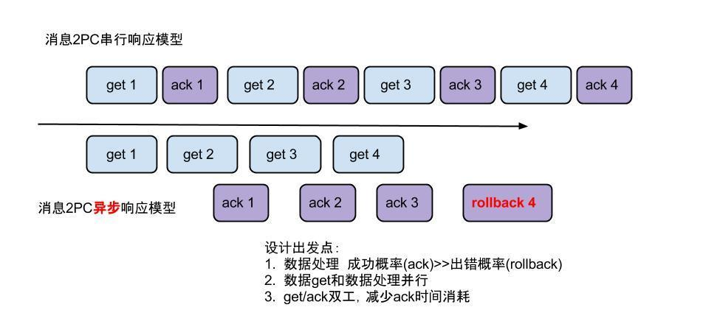
Client/Server交互

Slide 15
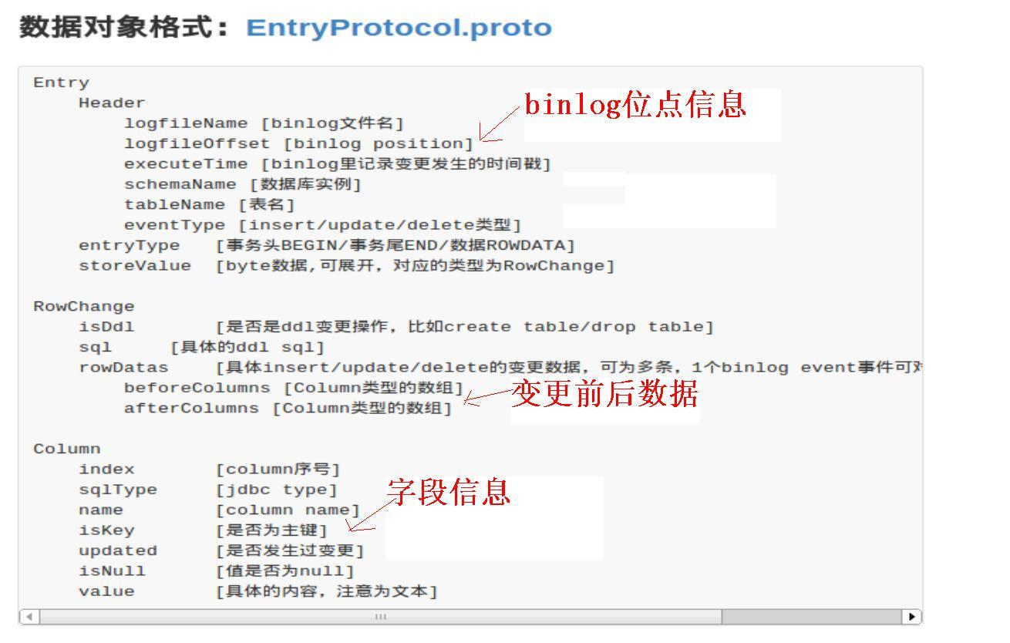
数据对象格式

Slide 16
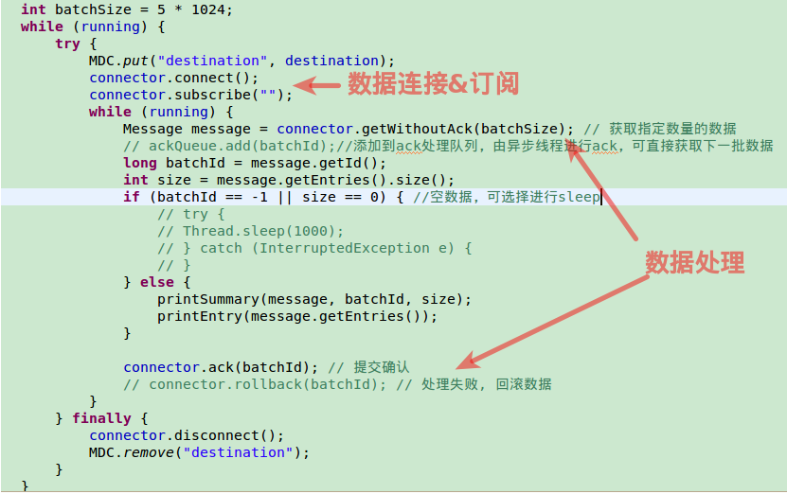
Canal Client示例

Slide 17
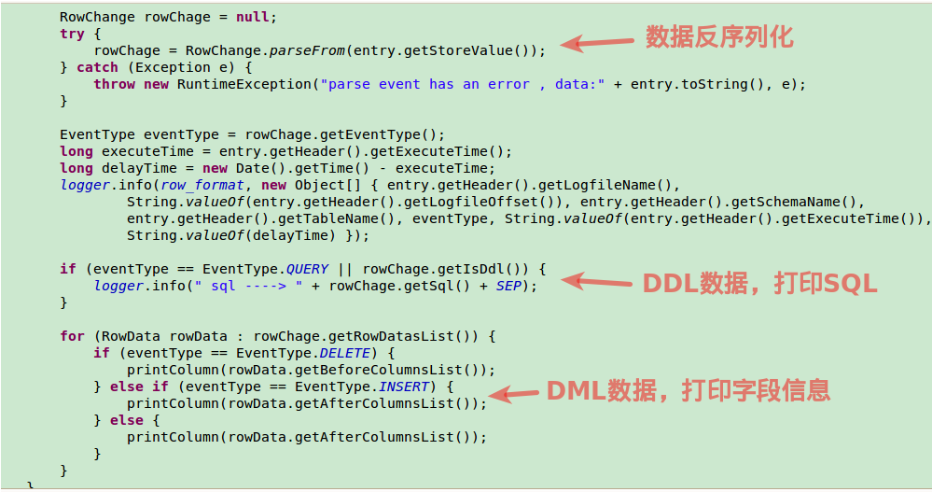
Canal Client示例

Slide 18
基于Canal能做什么？
1. 数据库镜像&备份
2. 异构数据库同步
3. 多地机房
4. 二级索引
5. 搜索引擎增量build
6. 数据库操作审计
7. 业务cache刷新
8. 价格变化等重要业务变更消息
... ...

Slide 19
Canal目前使用情况
Alibaba 200+ 数据解析任务
a. 数据规模：6亿+
b. 支持mysql5.1.40/48 , mysql 5.5.18
Canal使用群人数已超70+

Slide 20
类似开源产品
1. linkedin databus
https://github.com/linkedin/databus
2. tungsten-replicator
http://code.google.com/p/tungsten-replicator/
3. open-replicator
http://code.google.com/p/open-replicator/

Slide 21
Roadmap
1. topic模式支持
web管理系统
Auth权限管理
监控体系
新数据源接入
a. Hbase增量
4. client代码共建(共性业务场景)
数据库同步
nosql同步(如hbase)

Slide 22
相关资料
1. canal wiki
https://github.com/alibaba/canal/wiki
2. mysql binary log
http://dev.mysql.com/doc/internals/en/binary-log.html
3. mysql replication-protocol
http://dev.mysql.com/doc/internals/en/replication-protocol.html

Slide 23
问题反馈
1. qq交流群： 161559791
2. 邮件交流： jianghang115@gmail.com
3. 新浪微博： agapple0002
4. 报告issue：issues

Slide 24
最后
Q & A

